Slide 1
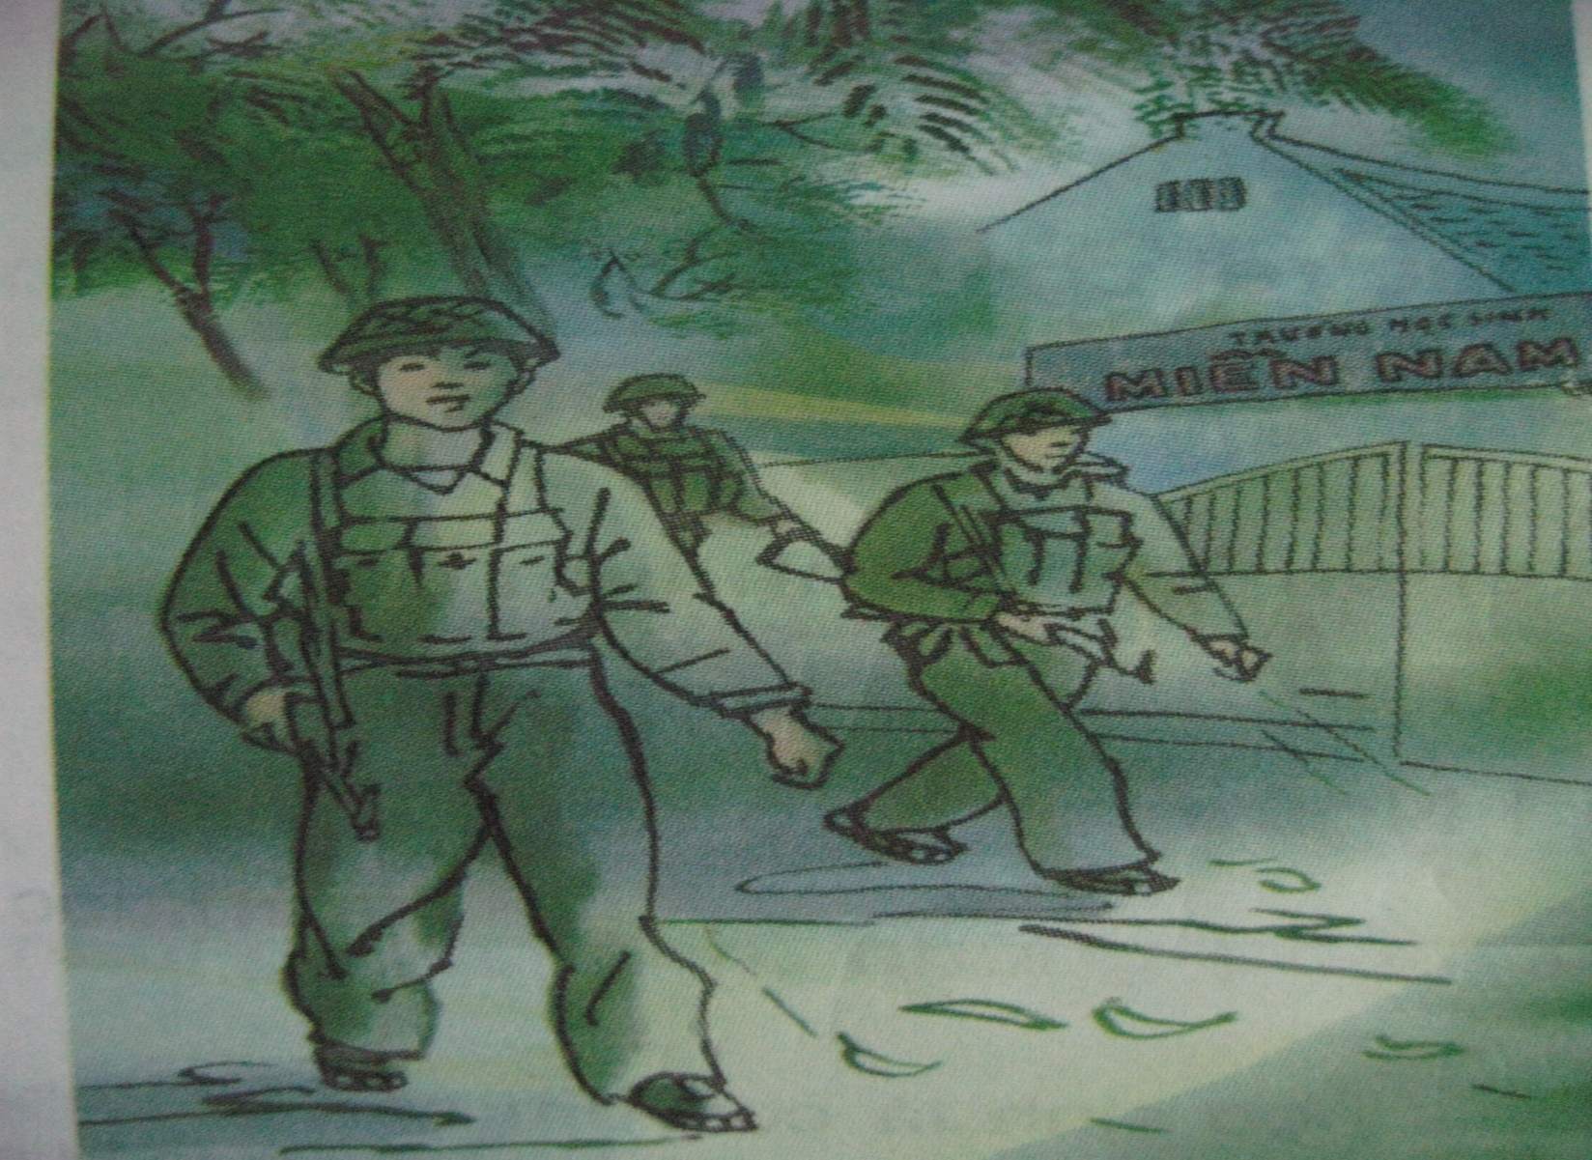
Tập đọc

Slide 2
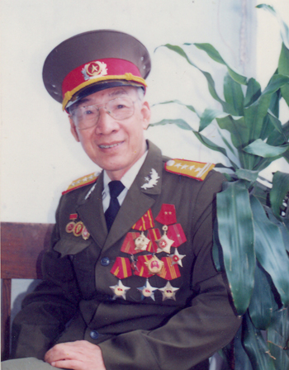
Tập đọc
CHÚ ĐI TUẦN
Trần Ngọc
Ông Trần Ngọc tác giả của bài thơ này là một nhà báo quân đội. Vào năm 1956, ông là chính trị viên đại đội thuộc trung đoàn có nhiệm vụ bảo vệ thành phố Hải Phòng, nơi có nhiều trường nội trú dành cho con em cán bộ miền Nam học tập. Ngôi trường mà ông thường đi tuần qua là trường miền Nam số 4 dành cho các em tuổi mẫu giáo. Xúc động trước hoàn cảnh các em còn nhỏ đã phải sống xa cha mẹ ông đã làm bài thơ Chú đi tuần để tặng các em.

Slide 3
Tập đọc
CHÚ ĐI TUẦN
Trần Ngọc
Luyện đọc Tìm hiểu bài
lạnh lùng, đêm khuya, im lặng, lưu luyến
Học sinh miền Nam, đi tuần
Cây rung theo gió, lá bay xuống đường...

Slide 4
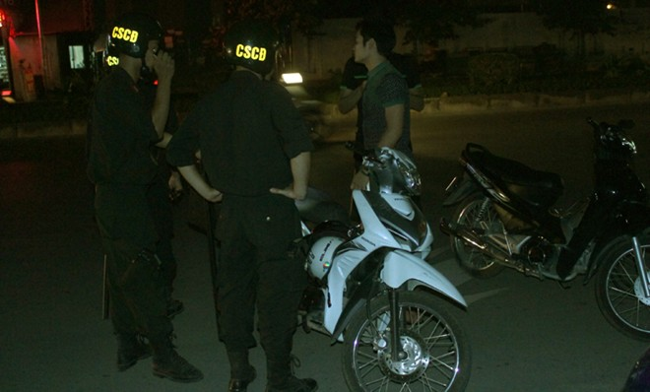
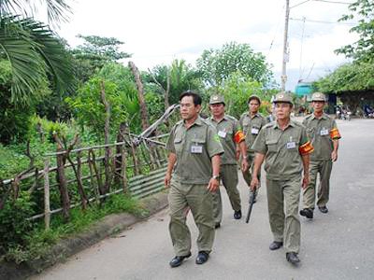
Tập đọc
CHÚ ĐI TUẦN
Trần Ngọc

Slide 5
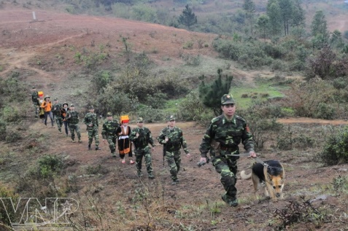
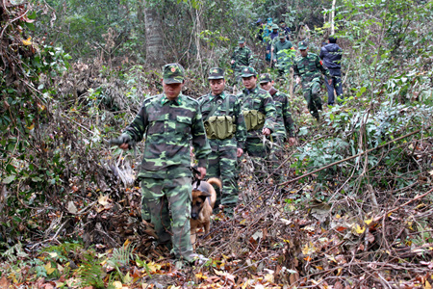
Tập đọc
CHÚ ĐI TUẦN
Trần Ngọc

Slide 6

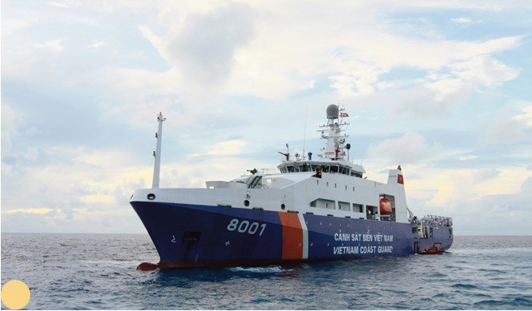
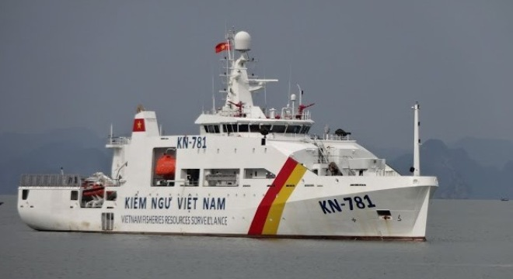
Tập đọc

Slide 7
Tập đọc
CHÚ ĐI TUẦN
Trần Ngọc
Người chiến sĩ đi tuần trong hoàn cảnh như thế nào?
- Đêm khuya, gió rét, mọi người đã yên giấc ngủ say.
Em thấy công việc đi tuần đêm thế nào?
- Rất khó khăn, vất vả.
Khổ thơ này cho chúng ta biết điều gì ?

Slide 8
Tập đọc
CHÚ ĐI TUẦN
Trần Ngọc
Luyện đọc Tìm hiểu bài
lạnh lùng, đêm khuya, im lặng, lưu luyến
Khổ thơ 1: Sự khó khăn vất vả của các chiến sĩ đi tuần đêm.
Cây rung theo gió, lá bay xuống đường...

Slide 9
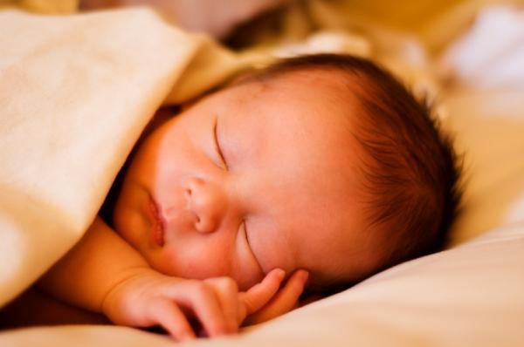
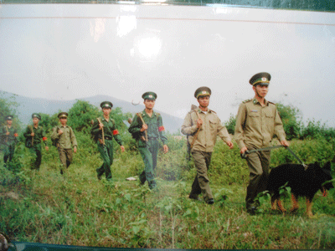
Đặt hình ảnh người chiến sĩ đi tuần bên hình ảnh giấc ngủ yên bình của học sinh, tác giả bài thơ muốn nói lên điều gì?
Tác giả bài thơ muốn ca ngợi những người chiến sĩ tận tuỵ, quên mình vì hạnh phúc của trẻ thơ.

Slide 10
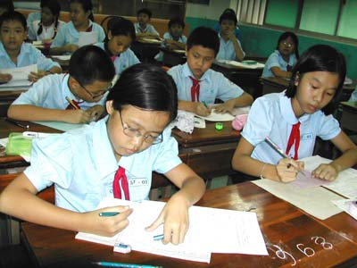
Tình cảm và mong ước của người chiến sĩ đối với các cháu học sinh được thể hiện qua những từ ngữ và chi tiết nào ?
- Tình cảm:
+ Từ ngữ: xưng hô thân mật ( chú, cháu, các cháu ơi ), dùng các từ yêu mến, lưu luyến.
+ Chi tiết: Hỏi thăm giấc ngủ có ngon không, dặn cứ yên tâm ngủ nhé, tự nhủ đi tuần tra tự để giữ ấm mãi nơi cháu nằm.
- Mong ước: Mai các cháu…..tung bay.

Slide 11
Tập đọc
CHÚ ĐI TUẦN
Trần Ngọc
Luyện đọc Tìm hiểu bài
lạnh lùng, đêm khuya, im lặng, lưu luyến
Khổ thơ 1: Sự khó khăn vất vả của các chiến sĩ đi tuần đêm.
Cây rung theo gió, lá bay xuống đường...
Khổ thơ 2,3 : Tình cảm của các chiến sĩ đối với học sinh miền Nam.

Slide 12
Tập đọc
CHÚ ĐI TUẦN
Trần Ngọc
Người chiến sĩ mong ước điều gì ở tương lai các cháu?
- Các cháu học hành tiến bộ, có cuộc sống tươi đẹp hơn.

Slide 13
Tập đọc
CHÚ ĐI TUẦN
Trần Ngọc
Luyện đọc Tìm hiểu bài
lạnh lùng, đêm khuya, im lặng, lưu luyến
Khổ thơ 1: Sự khó khăn vất vả của các chiến sĩ đi tuần đêm.
Cây rung theo gió, lá bay xuống đường...
Khổ thơ 2,3 : Tình cảm của các chiến sĩ đối với học sinh miền Nam.
Khổ thơ 4: Mong ước của các chiến sĩ về tương lai của các cháu.

Slide 14
Tập đọc
CHÚ ĐI TUẦN
Luyện đọc Tìm hiểu bài
lạnh lùng, đêm khuya,
im lặng, lưu luyến
Khổ thơ 1: Sự khó khăn vất vả của các chiến sĩ đi tuần đêm.
Khổ thơ 2,3 : Tình cảm của các chiến sĩ đối với học sinh miền Nam.
Cây rung theo gió, lá bay xuống đường...
Khổ thơ 4: Mong ước của các chiến sĩ về tương lai của các cháu.
Nội dung: Các chiến sĩ yêu thương các cháu học sinh, sẵn
sàng chịu gian khổ, khó khăn để bảo vệ cuộc sống bình yên
và tương lai tươi đẹp của các cháu.

Slide 15
Tập đọc
CHÚ ĐI TUẦN
Trần Ngọc
LUYỆN ĐỌC DIỄN CẢM:
Gió hun hút lạnh lùng
Trong đêm khuya phố vắng
Súng trong tay im lặng
Chú đi tuần đêm nay
Hải Phòng yên giấc ngủ say
Cây rung theo gió, lá bay xuống đường…
Chú đi qua cổng trường
Các cháu miền Nam yêu mến
Nhìn ánh điện qua khe phòng lưu luyến
Các cháu ơi ! Giấc ngủ có ngon không ?

Slide 16
Tập đọc
CHÚ ĐI TUẦN
Trần Ngọc
LUYỆN ĐỌC DIỄN CẢM:
Gió hun hút / lạnh lùng
Trong đêm khuya / phố vắng
Súng trong tay im lặng
Chú đi tuần / đêm nay
Hải Phòng / yên giấc ngủ say
Cây / rung theo gió, lá / bay xuống đường…
Chú đi qua cổng trường
Các cháu miền Nam / yêu mến
Nhìn ánh điện / qua khe phòng lưu luyến
Các cháu ơi ! Giấc ngủ có ngon không ?

Slide 17
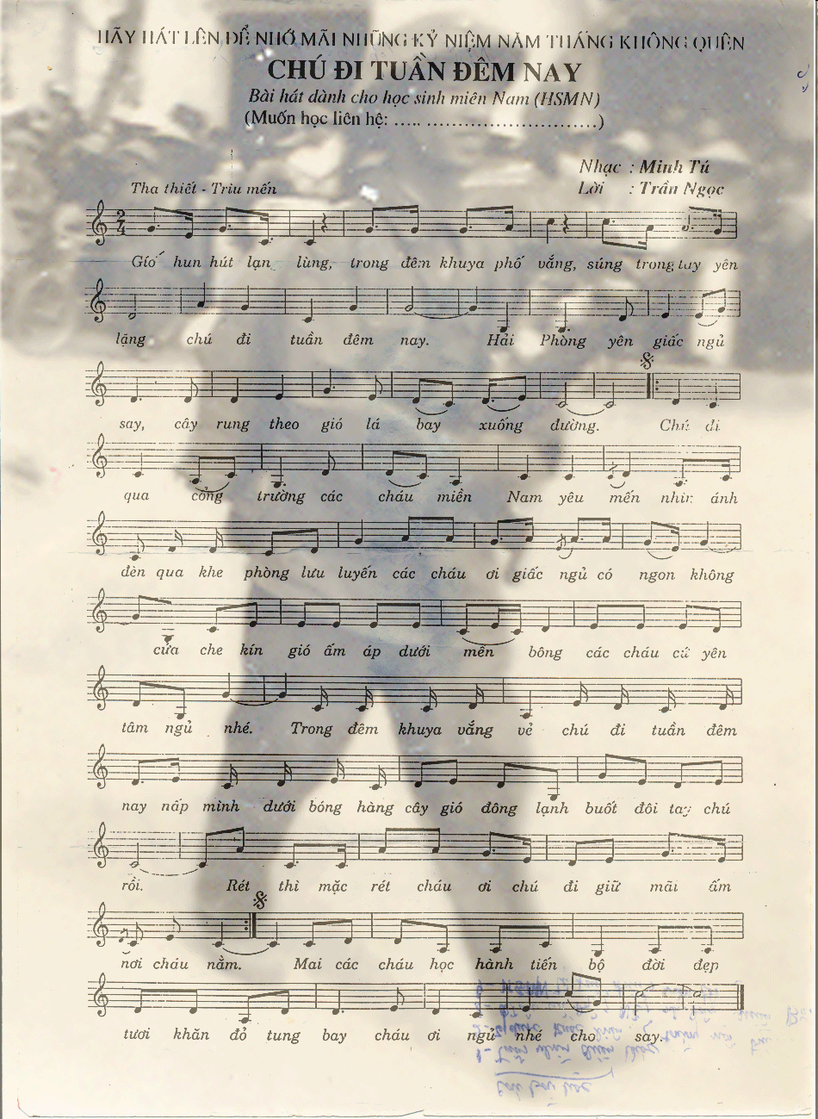
Gió hun hút lạnh lùng
Bài thơ “Chú đi tuần” đã được phổ thành bài hát “Chú đi tuần đêm nay”.
Trong đêm khuya phố vắng
Súng trong tay im lặng,
Chú đi tuần đêm nay.
Hải Phòng yên giấc ngủ say
Cây rung theo gió, lá bay xuống đường…
Chú đi qua cổng trường
Chú đi qua cổng trường
Các cháu miền Nam yêu mến.
Các cháu miền Nam yêu mến.
Nhìn ánh điện qua khe phòng lưu luyến
Nhìn ánh điện qua khe phòng lưu luyến
Các cháu ơi ! giấc ngủ có ngon không?
Các cháu ơi ! giấc ngủ có ngon không?
Cửa đóng che kín gió, ấm áp dưới mền bông
Cửa đóng che kín gió, ấm áp dưới mền bông
Các cháu cứ yên tâm ngủ nhé!
Các cháu cứ yên tâm ngủ nhé!
Trong đêm khuya vắng vẻ,
Trong đêm khuya vắng vẻ,
Chú đi tuần đêm nay
Chú đi tuần đêm nay
Nép mình dưới bóng hàng cây
Nép mình dưới bóng hàng cây
Gió đông lạnh buốt đôi tay chú rồi !
Gió đông lạnh buốt đôi tay chú rồi !
Rét thì mặc rét cháu ơi !
Rét thì mặc rét cháu ơi !
Chú đi giữ mãi ấm nơi cháu nằm.
Chú đi giữ mãi ấm nơi cháu nằm.
Mai các cháu học hành tiến bộ
Đời đẹp tươi khăn đỏ tung bay
Cháu ơi ! Ngủ nhé, cho say…

Slide 18

Tập đọc
CHÚ ĐI TUẦN
Trần Ngọc
Đọc lại bài và trả lời câu hỏi.
Chuẩn bị bài: Luật tục xưa của người Ê – đê.

Slide 19

Tiết học kết thúc
Chào các em
chúc các em học giỏi

